Slide 1




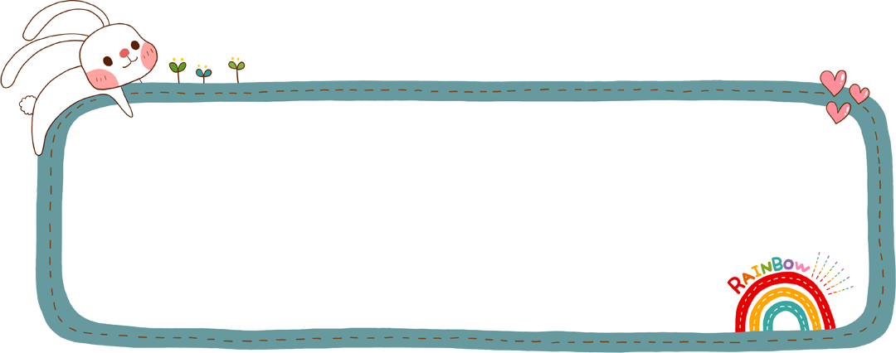




PHÒNG GIÁO DỤC VÀ ĐÀO TẠO QUẬN LONG BIÊN
LOGO
CHÀO ĐÓN CÁC EM HỌC SINH
ĐẾN VỚI TIẾT MĨ THUẬT LỚP 2!
https://www.freeppt7.com

Slide 2

PHÒNG GIÁO DỤC VÀ ĐÀO TẠO QUẬN LONG BIÊN
LOGO
MĨ THUẬT
Chủ đề: Đường đến trường em
Bài 2: Cặp sách xinh xắn (Tiết 2)
https://www.freeppt7.com

Slide 3
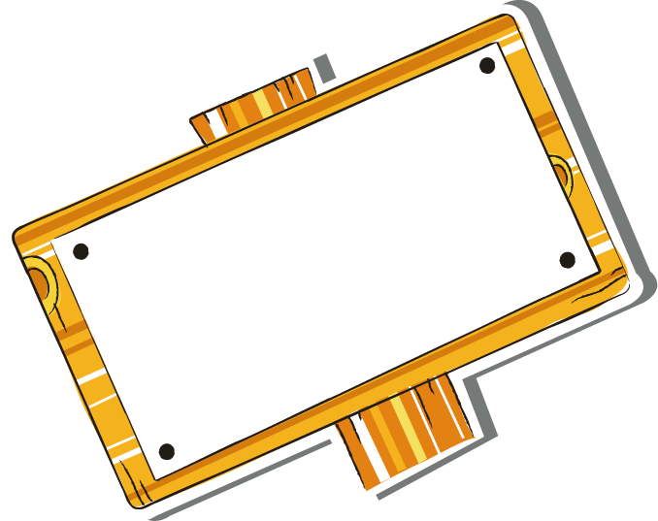

HOẠT ĐỘNG 1: KHÁM PHÁ

Slide 4
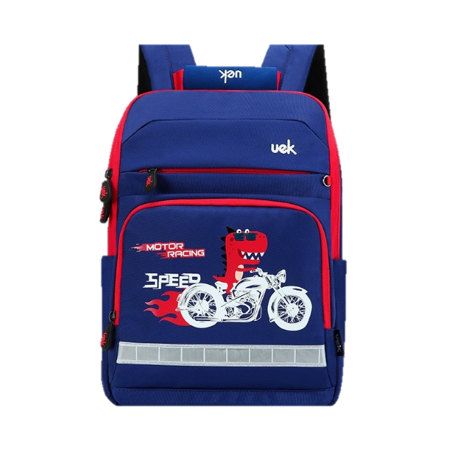

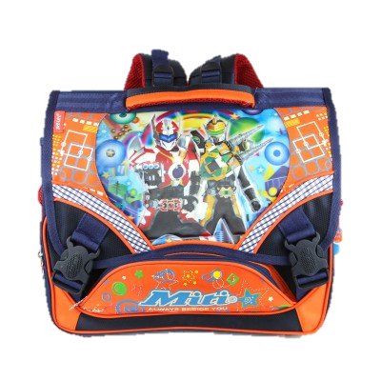
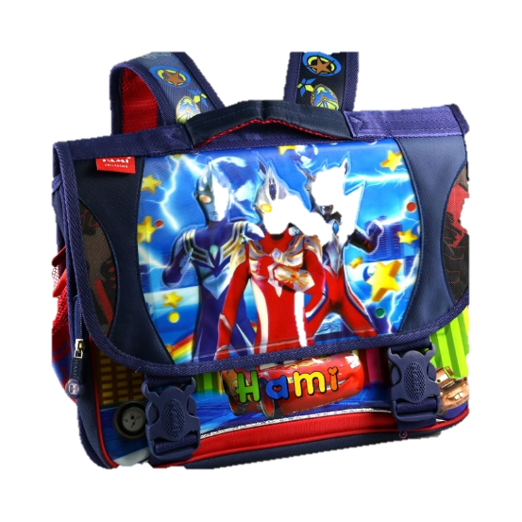
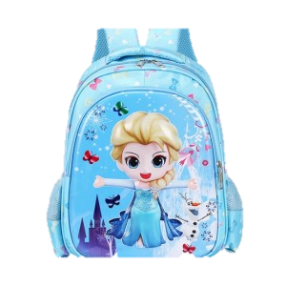
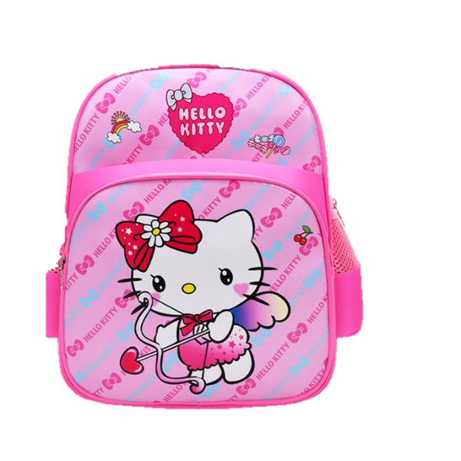
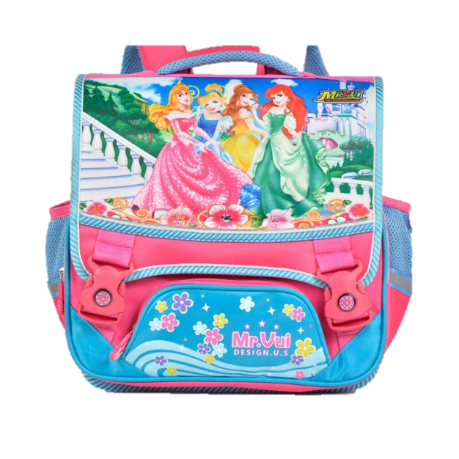
Những chiếc cặp này có hình gì?
Em thấy chiếc cặp có những bộ phận nào? Các bộ phận đó có hình dạng giống nhau không?
Các hình ảnh thường được sử dụng để trang trí cặp sách?

Slide 5


GHI NHỚ
Mỗi chiếc cặp sách có đặc điểm về hình dáng, màu sắc, hình trang trí khác nhau và đều có vẻ đẹp riêng. Có nhiều cách để tạo hình chiếc cặp sách như vẽ, cắt dán, gấp…

Slide 6
HOẠT ĐỘNG 2: KIẾN TẠO KIẾN THỨC, KĨ NĂNG
PPTtemplate http://www.1ppt.com/moban/

Slide 7
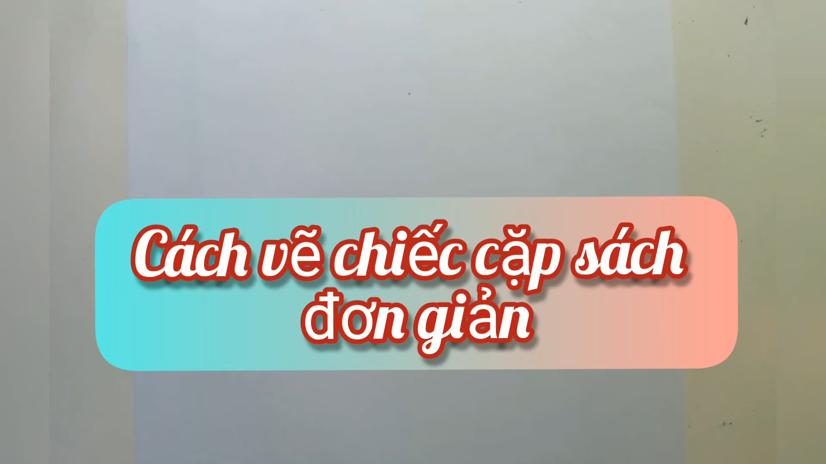

Slide 8
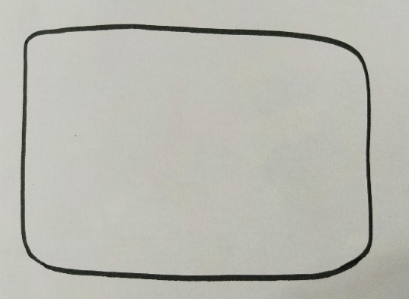
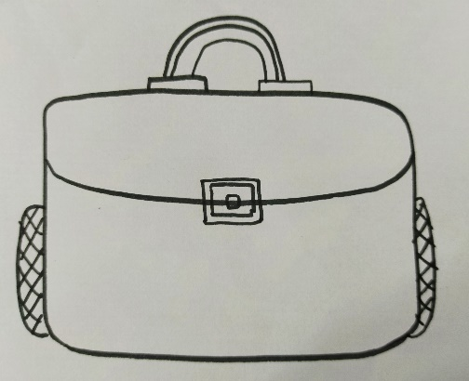
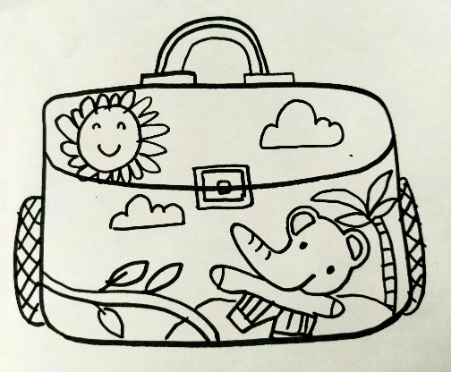
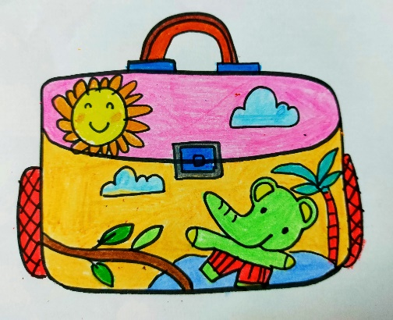




1
2
3
4
Vẽ thân cặp hình chữ nhật
Vẽ hình ảnh trang trí chiếc cặp
Vẽ các bộ phận khác của chiếc cặp
Vẽ màu

Slide 9
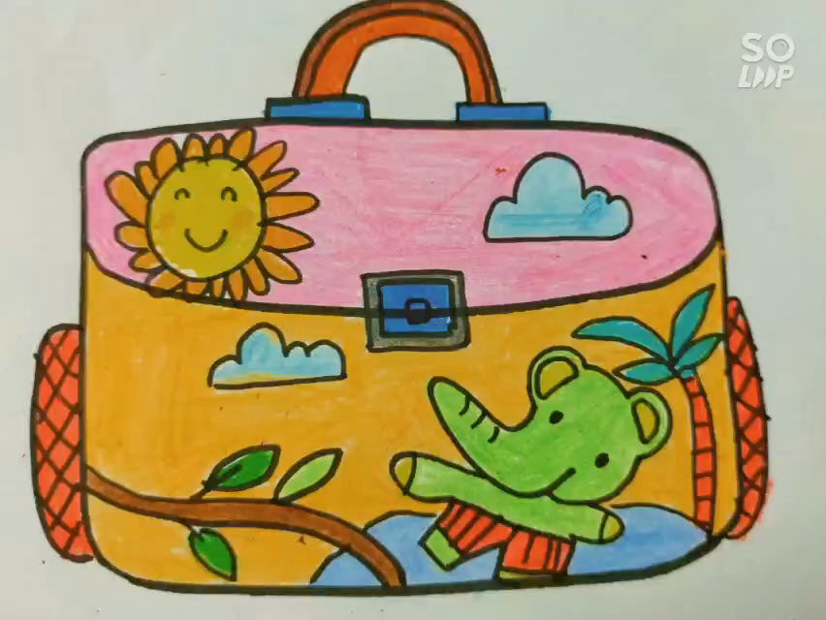

Slide 10
HOẠT ĐỘNG 3:
LUYỆN TẬP – SÁNG TẠO
Em hãy vẽ một chiếc cặp sách và vẽ màu theo ý thích.

Slide 11


HOẠT ĐỘNG 4:
PHÂN TÍCH – ĐÁNH GIÁ
Em đã vẽ chiếc cặp sách có hình dáng như thế nào?
Em sử dụng hình vẽ gì để trang trí chiếc cặp?
Màu sắc em sử dụng trong bức tranh?

Slide 12
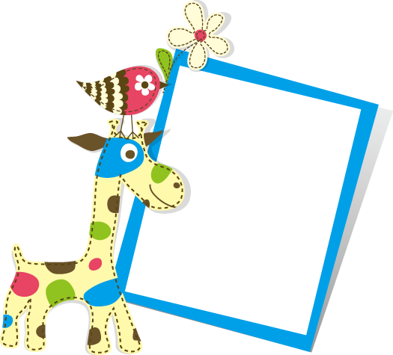
- Có nhiều cách để tạo hình và trang trí chiếc cặp. Cặp sách là đồ dùng học tập thân thiết, em cần giữ gìn.
Thường xuyên lau chùi hoặc giặt cặp để giữ độ mới của cặp. Không quăng cặp hay mạnh tay để tránh làm rách cặp .

Slide 13
LOGO
Thank you
https://www.freeppt7.com

